Slide 1
Загадки о ВЕСНЕ

Slide 2
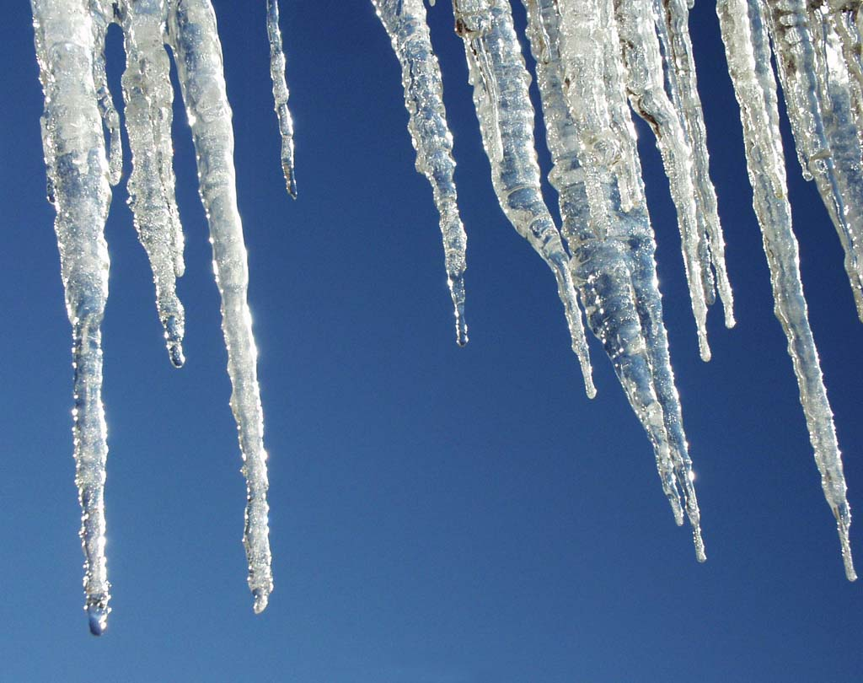
Зимою замерзают И с крыш они свисают, На солнце засверкают Весна придёт - растают.

Slide 3
Распустились почки, Травка вырастает, В это время птички С юга прилетают.

Slide 4
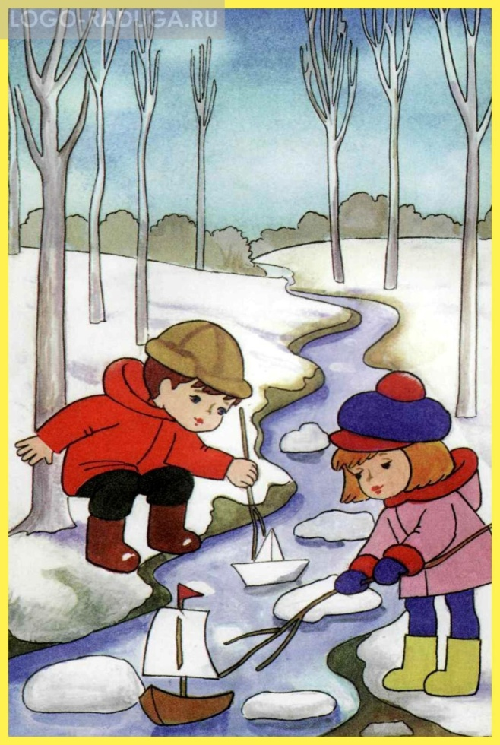
Тает снег, бежит водою, Дети, шумною гурьбою, По теченью той "реки" Запускают корабли.

Slide 5
В ясный день он отдыхает, А в грозу он громыхает.

Slide 6
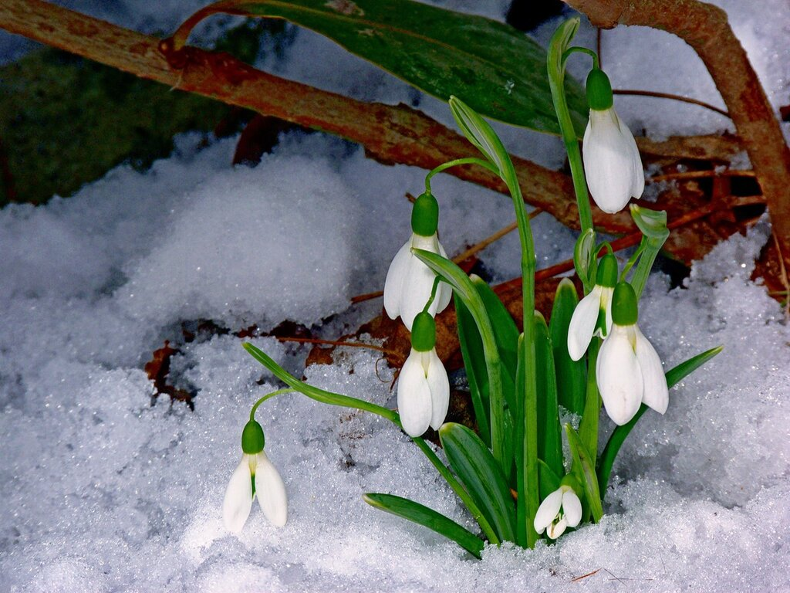
Самый смелый из цветов, Он в снегу расти готов!

Slide 7
Золотистая коса, Сверкает ярко в небесах.

Slide 8
Этот цветок распускается в мае, Белые бусинки он надевает.

Slide 9
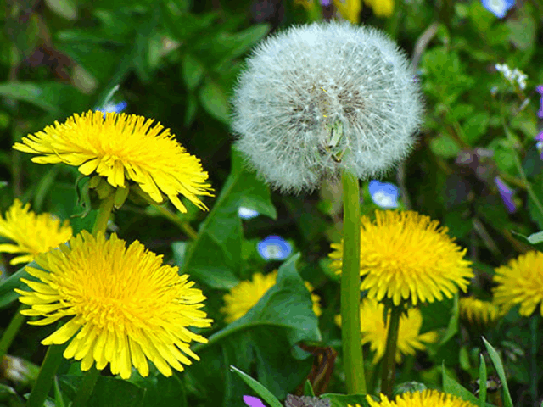
Желтый он будет, пока молодой А постареет - и станет седой!

Slide 10
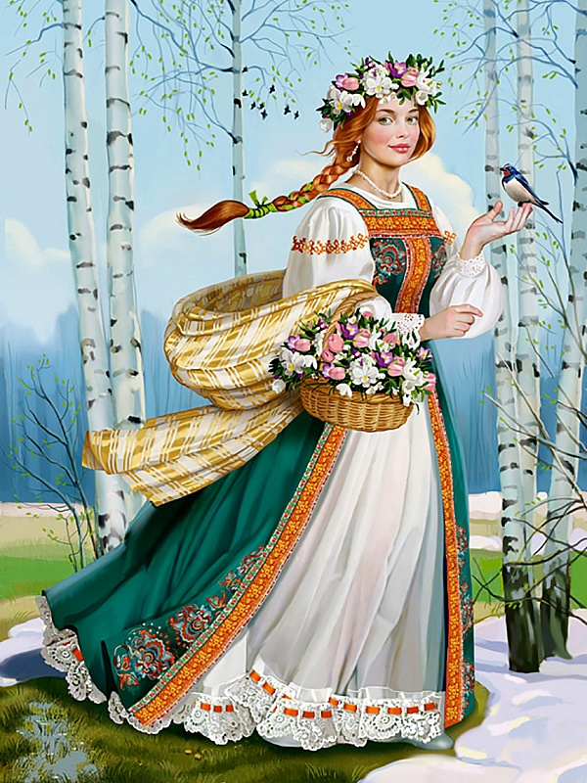
Я – девица-краса. Я светла и весела. Я согрета солнышком И умыта дождиком. Прихожу к вам каждый год. Кто меня назовет?

Slide 11
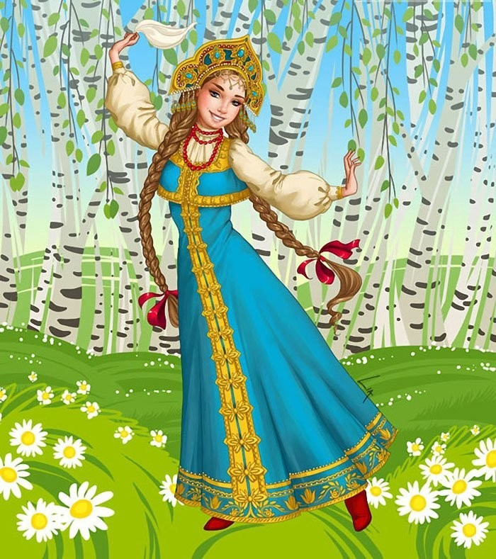
Солнце стало припекать, нашу Землю согревать. Распустились почки, первые цветочки. Весело бегут ручьи, прилетели вновь грачи. Значит к нам пришла она – долгожданная ……

Slide 12
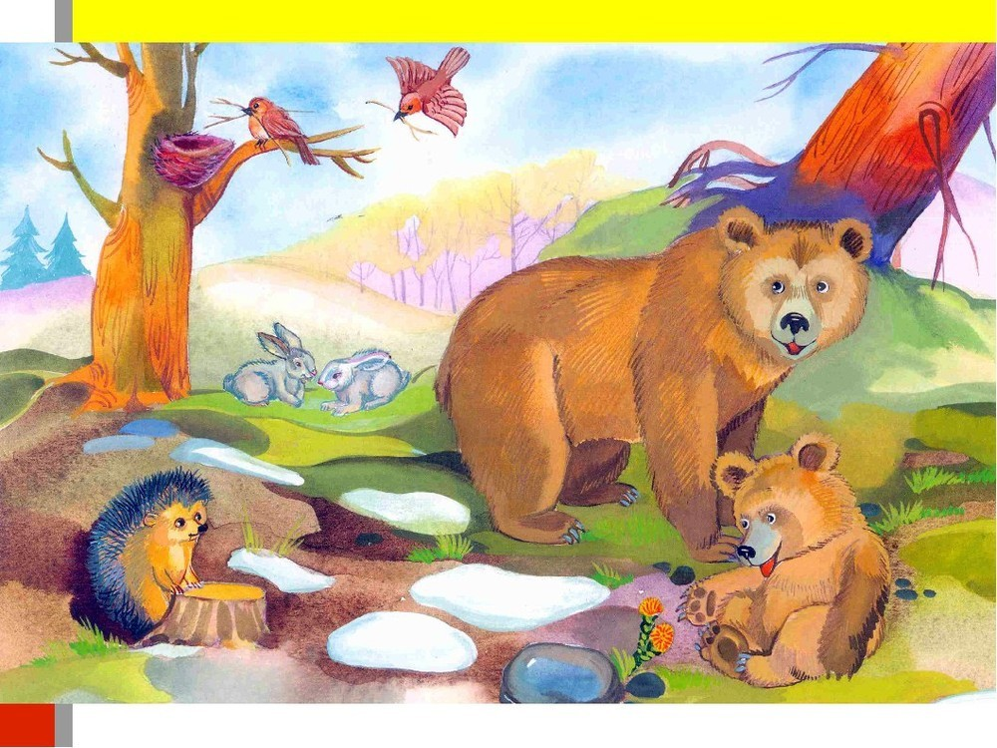
Пробудилась земля После зимнего сна, От солнца нагрелась, В зелень оделась,
Под дождем умылась И вся засветилась

Slide 13
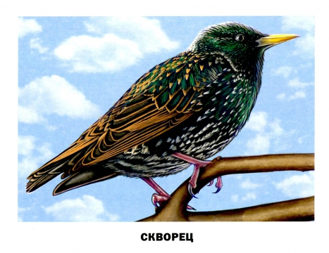
Из заморских стран Прилетел к нам певец, Поселился на дереве Во дворце или тереме. Песни распевает, Весну прославляет – Каждый его знает.

Slide 14
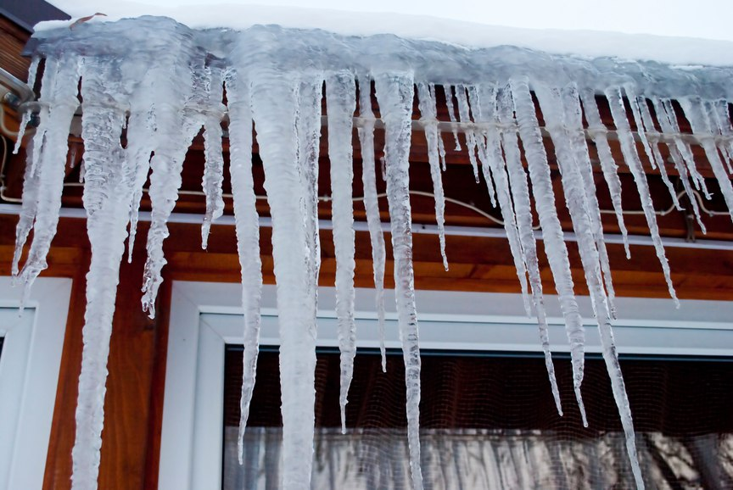
Для детворы всей нашей Весной нет чуда краше: Растет забор на крыше Из кольев серебристых, Сверкающих, искристых. Свисают пики тонкие Хрустальные и ломкие

Slide 15
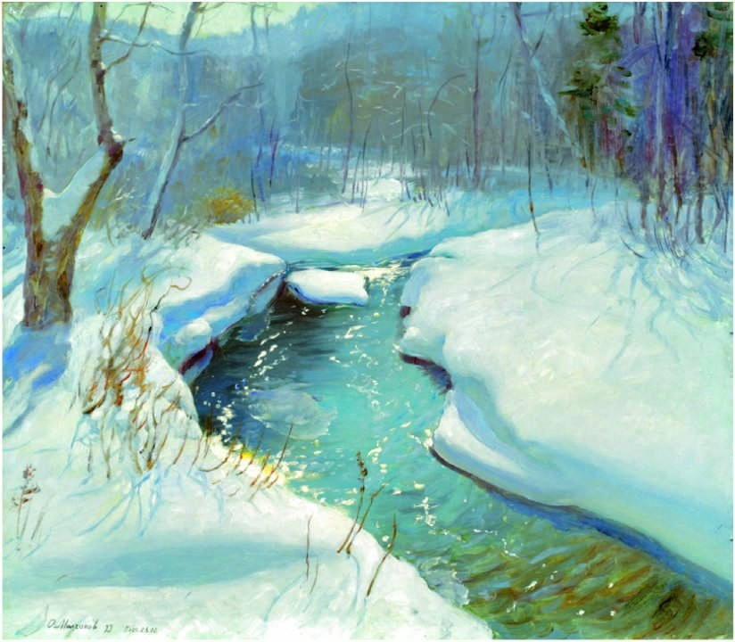
Холодный и искристый, Журчащий, звонкий, быстрый Весной бежит с пригорка Пригреет солнце только

Slide 16
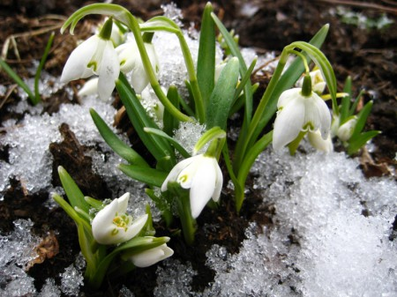
Я мороза не боюсь Из-под снега появлюсь: Маленький, удаленький На лесной проталинке

Slide 17
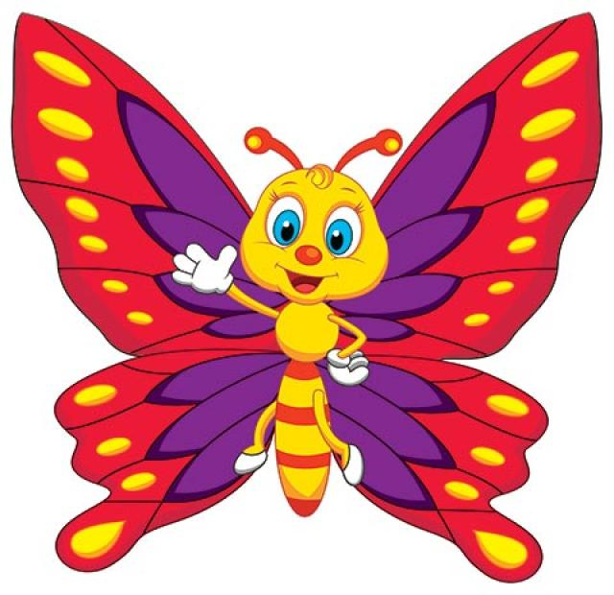
Маленькая куколка Всю зиму проспала. Весной пробудилась В кого превратилась?

Slide 18
Живет в темноте, Его домик в земле. Ливень пройдет, Он поверху ползет.

Slide 19
По кругу вращается Землю согреть старается.

